Slide 1

企业安全知识竞赛ppt模板
The user can demonstrate on a projector or computer or print the it into a film to be used in a wider field

Slide 2
1
前期工作亮点
print the presentation and make it into a wider field
2
主要做法经验
CONTENT
print the presentation and make it into a wider field
3
当前形式分析
print the presentation and make it into a wider field
4
下步工作重点
print the presentation and make it into a wider field

Slide 3
第一部分
前期工作亮点
The user can demonstrate on a projector or computer or print the it into a film to be used in a wider field

Slide 4
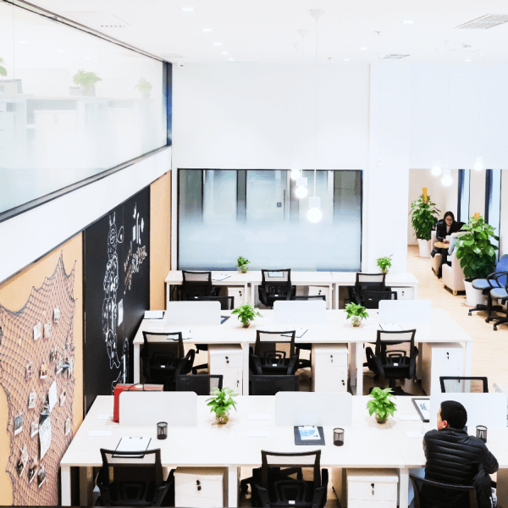
前期工作亮点
print the presentation and make it into a film to be used in a wider field
1
标题文字添加
用户可以在投影仪或者计算机上进行演示也可以将演示文稿出来
2
标题文字添加
用户可以在投影仪或者计算机上进行演示也可以将演示文稿出来
3
标题文字添加
用户可以在投影仪或者计算机上进行演示也可以将演示文稿出来
4
标题文字添加
用户可以在投影仪或者计算机上进行演示也可以将演示文稿出来

Slide 5
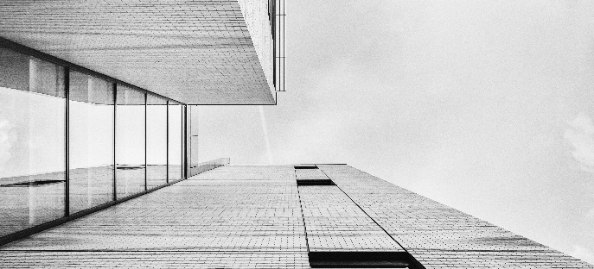


前期工作亮点
print the presentation and make it into a film to be used in a wider field
文字添加此处
文字添加此处
文字添加此处
01
用户可以在投影仪或者计算机上进行演示也可以将演示文稿
01
用户可以在投影仪或者计算机上进行演示也可以将演示文稿
01
用户可以在投影仪或者计算机上进行演示也可以将演示文稿
02
用户可以在投影仪或者计算机上进行演示也可以将演示文稿
02
用户可以在投影仪或者计算机上进行演示也可以将演示文稿
02
用户可以在投影仪或者计算机上进行演示也可以将演示文稿

Slide 6
前期工作亮点
print the presentation and make it into a film to be used in a wider field
标题文字添加
标题文字添加
用户可以在投影仪或者计算机上可以将演示文稿打印出来制作成胶片以便应用到更广泛的领域中
用户可以在投影仪或者计算机上可以将演示文稿打印出来制作成胶片以便应用到更广泛的领域中
标题文字添加
标题文字添加
用户可以在投影仪或者计算机上可以将演示文稿打印出来制作成胶片以便应用到更广泛的领域中
用户可以在投影仪或者计算机上可以将演示文稿打印出来制作成胶片以便应用到更广泛的领域中

Slide 7

前期工作亮点
print the presentation and make it into a film to be used in a wider field
标题文字添加
标题文字添加
用户可以在投影仪或者计算机上进行演示也可以将演示文稿打印出来制作成胶片以便应用到更广泛的领域中
用户可以在投影仪或者计算机上进行演示也可以将演示文稿打印出来制作成胶片以便应用到更广泛的领域中

Slide 8
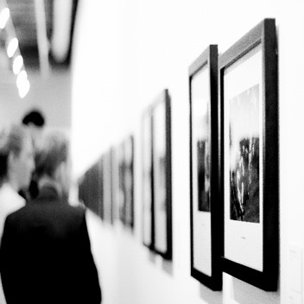



前期工作亮点
print the presentation and make it into a film to be used in a wider field
用户可以在投影仪或者计算机上可以将演示文稿打印出来制作成胶片以便应用到更广泛的领域中
用户可以在投影仪或者计算机上可以将演示文稿打印出来制作成胶片以便应用到更广泛的领域中
用户可以在投影仪或者计算机上可以将演示文稿打印出来制作成胶片以便应用到更广泛的领域中
标题文字添加
用户可以在投影仪或者计算机上可以将演示文稿打印出来制作成胶片以便应用到更广泛的领域中用户可以在投影仪或者计算机上可以将演示文稿打印出来制作成胶片以便应用到更广泛的领域中

Slide 9
第二部分
主要做法经验
The user can demonstrate on a projector or computer or print the it into a film to be used in a wider field

Slide 10
主要做法经验
print the presentation and make it into a film to be used in a wider field
文字添加
用户可以在投影仪或者计算机上进行演示也可以将演示文稿打印出来制作成胶片用户可以在投影仪
文字添加
用户可以在投影仪或者计算机上进行演示也可以将演示文稿打印出来制作成胶片用户可以在投影仪
文字添加
用户可以在投影仪或者计算机上进行演示也可以将演示文稿打印出来制作成胶片用户可以在投影仪
文字添加
用户可以在投影仪或者计算机上进行演示也可以将演示文稿打印出来制作成胶片用户可以在投影仪

Slide 11

主要做法经验
print the presentation and make it into a film to be used in a wider field
文字添加
文字添加
用户可以在投影仪或者计算机上进行演示也可以将演示文稿打印出来制作成
用户可以在投影仪或者计算机上进行演示也可以将演示文稿打印出来制作成
文字添加
文字添加
用户可以在投影仪或者计算机上进行演示也可以将演示文稿打印出来制作成
用户可以在投影仪或者计算机上进行演示也可以将演示文稿打印出来制作成
文字添加
文字添加
用户可以在投影仪或者计算机上进行演示也可以将演示文稿打印出来制作成
用户可以在投影仪或者计算机上进行演示也可以将演示文稿打印出来制作成

Slide 12
主要做法经验
print the presentation and make it into a film to be used in a wider field
标题文字添加
标题文字添加
标题文字添加
标题文字添加
标题文字添加
用户可以在投影仪或者计算机上进行演示也可以将演示文稿打印出来制作成胶片用户以在投影仪
用户可以在投影仪或者计算机上进行演示也可以将演示文稿打印出来制作成胶片用户以在投影仪
用户可以在投影仪或者计算机上进行演示也可以将演示文稿打印出来制作成胶片用户以在投影仪
用户可以在投影仪或者计算机上进行演示也可以将演示文稿打印出来制作成胶片用户以在投影仪
用户可以在投影仪或者计算机上进行演示也可以将演示文稿打印出来制作成胶片用户以在投影仪

Slide 13




主要做法经验
print the presentation and make it into a film to be used in a wider field
标题文字添加
标题文字添加
用户可以在投影仪或者计算机上进行演示也可以将演示文稿打印
用户可以在投影仪或者计算机上进行演示也可以将演示文稿打印
标题文字添加
标题文字添加
用户可以在投影仪或者计算机上进行演示也可以将演示文稿打印
用户可以在投影仪或者计算机上进行演示也可以将演示文稿打印

Slide 14
主要做法经验
print the presentation and make it into a film to be used in a wider field
标题文字添加
标题文字添加
用户可以在投影仪或者计算机上可以将演示文稿打印出来制作成胶片以便应用到更广泛的领域中
用户可以在投影仪或者计算机上可以将演示文稿打印出来制作成胶片以便应用到更广泛的领域中
标题文字添加
标题文字添加
用户可以在投影仪或者计算机上可以将演示文稿打印出来制作成胶片以便应用到更广泛的领域中
用户可以在投影仪或者计算机上可以将演示文稿打印出来制作成胶片以便应用到更广泛的领域中
标题文字添加
标题文字添加
用户可以在投影仪或者计算机上可以将演示文稿打印出来制作成胶片以便应用到更广泛的领域中
用户可以在投影仪或者计算机上可以将演示文稿打印出来制作成胶片以便应用到更广泛的领域中

Slide 15
第三部分
当前形式分析
The user can demonstrate on a projector or computer or print the it into a film to be used in a wider field

Slide 16




当前形式分析
print the presentation and make it into a film to be used in a wider field
标题文字添加
用户可以在投影仪或者计算机上进行演示，也可以将演示文稿打印出来，制作成胶片
标题文字添加
用户可以在投影仪或者计算机上进行演示，也可以将演示文稿打印出来，制作成胶片
标题文字添加
用户可以在投影仪或者计算机上进行演示，也可以将演示文稿打印出来，制作成胶片

Slide 17
当前形式分析
print the presentation and make it into a film to be used in a wider field
90%
80%
70%
60%
50%
45%
文字添加
文字添加
文字添加
文字添加
文字添加
文字添加
用户可以在投影仪或者计算机上进行演示也可以将演示文稿打印出来制作成胶片以便应用到更广泛的领域中用户可以在投影仪或者计算机上进行演示也可以将演示文稿打印出来制作成胶片以便应用到更广泛的领域中

Slide 18
当前形式分析
print the presentation and make it into a film to be used in a wider field
01
标题文字添加
02
标题文字添加
用户可以在投影仪或者计算机上进行演示也可以将演示文稿打印出来制作成胶片以便应用到更广泛的领域中
03
用户可以在投影仪或者计算机上进行演示也可以将演示文稿打印出来制作成胶片以便应用到更广泛的领域中
标题文字添加
标题文字添加
用户可以在投影仪或者计算机上进行演示也可以将演示文稿打印出来制作成胶片以便应用到更广泛的领域中
用户可以在投影仪或者计算机上进行演示也可以将演示文稿打印出来制作成胶片以便应用到更广泛的领域中

Slide 19
当前形式分析
print the presentation and make it into a film to be used in a wider field
Regular | Professional | Promotion | SoHo | Advance
First Service | First Service | First Service | First Service | First Service
- | Second Service | Second Service | Second Service | Second Service
- | - | Third Service | Third Service | Third Service
- | - | - | Fourth Service | Fourth Service
- | - | - | Fifth Service | Fifth Service
- | - | - | - | Sixth Service
- | - | - | - | Seventh Service
$15 | $29 | $39 | $49 | $199

Slide 20
第四一部分
下步工作重点
The user can demonstrate on a projector or computer or print the it into a film to be used in a wider field

Slide 21
下步工作重点
print the presentation and make it into a film to be used in a wider field
文字添加
文字添加
文字添加
文字添加
用户可以在投影仪或者计算机上进行演示
用户可以在投影仪或者计算机上进行演示
用户可以在投影仪或者计算机上进行演示
用户可以在投影仪或者计算机上进行演示
1
2
3
4
5
6
7
文字添加
文字添加
文字添加
用户可以在投影仪或者计算机上进行演示
用户可以在投影仪或者计算机上进行演示
用户可以在投影仪或者计算机上进行演示

Slide 22
下步工作重点
print the presentation and make it into a film to be used in a wider field
标题文字添加
用户可以在投影仪或者计算机上进行演示也可以将演示文稿打印出来制作成胶片
标题文字添加
用户可以在投影仪或者计算机上进行演示也可以将演示文稿打印出来制作成胶片
标题文字添加
用户可以在投影仪或者计算机上进行演示也可以将演示文稿打印出来制作成胶片
标题文字添加
用户可以在投影仪或者计算机上进行演示也可以将演示文稿打印出来制作成胶片

Slide 23




下步工作重点
print the presentation and make it into a film to be used in a wider field
标题文字添加
标题文字添加
标题文字添加
标题文字添加
用户可以在投影仪或者计算机上进行演示也可以将演示文稿打印出来制作成胶片用户以在投影仪
用户可以在投影仪或者计算机上进行演示也可以将演示文稿打印出来制作成胶片用户以在投影仪
用户可以在投影仪或者计算机上进行演示也可以将演示文稿打印出来制作成胶片用户以在投影仪
用户可以在投影仪或者计算机上进行演示也可以将演示文稿打印出来制作成胶片用户以在投影仪

Slide 24


下步工作重点
print the presentation and make it into a film to be used in a wider field
标题添加此处
标题添加此处
用户可以在投影仪或者计算机上进行演示也可以将演示文稿打印出来制作成胶片以便应用
用户可以在投影仪或者计算机上进行演示也可以将演示文稿打印出来制作成胶片以便应用

Slide 25
感谢您的观看指导
The user can demonstrate on a projector or computer or print the it into a film to be used in a wider field

